Slide 1
BESCHÄFTIGUNG IN DER TÜRKEI

Slide 2

LEHRERİN

Slide 3
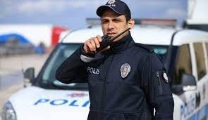
POLİZİST

Slide 4
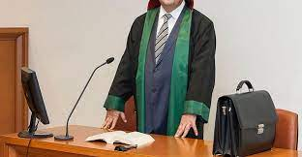
ANWOLT

Slide 5
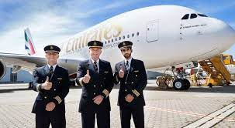
PİLOT

Slide 6
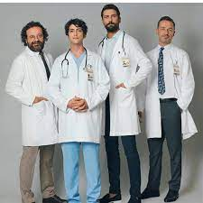
ARZT

Slide 7
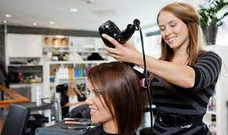
FRİSEURİN

